Slide 1
四則をふくむ式の計算
本時の目標
四則をふくむ式についてその計算順序を理解し、計算ができるようにする。

Slide 2
加減と乗除が混じった計算
３－（－２）×５
＝３－（－１０）
＝３＋（＋１０）
＝３＋１０
＝１３
(2) （－６）×７＋７５÷（－５^{２}）
＝（－６）×７＋７５÷（－２５）
＝（－４２）＋（－３）
＝－４２－３
＝－４５
加減より乗除を先に計算
指数を計算
乗除を計算
加減を計算

Slide 3
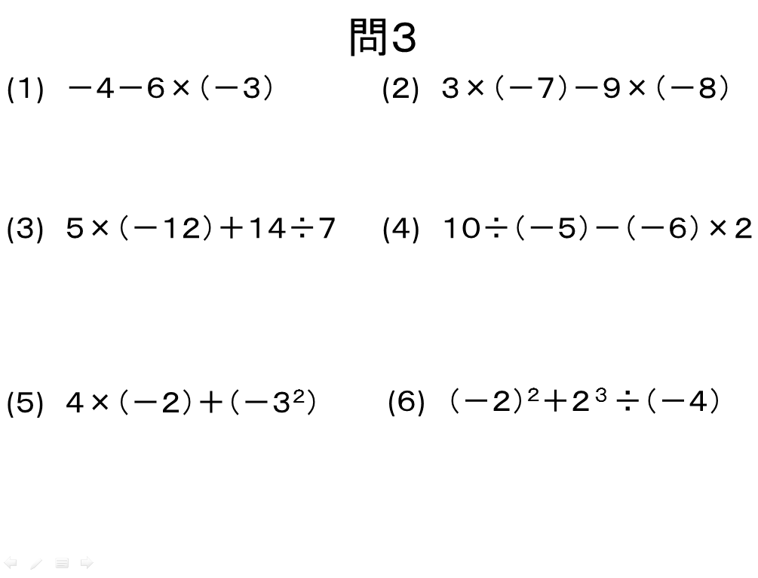

Slide 4
かっこがある式の計算
３×｛－４－（１９－８）｝
＝３×（－４－１１）
＝３×（－１５）
＝－４５
かっこのなかを先に計算
問4 次の計算をしなさい。
(1) －５＋（１３－７）÷３ (2) ７－｛（－２）^{２}－（９－１４）｝

